Slide 1



Ingeniería de datos con Python
Ingeniería de datos con Python
Kremlin Huaman

Slide 2


Ingeniería de datos con Python
Contenido del curso
Introducción a la Ingeniería de datos
Extracción de datos
Procesamiento y análisis de datos
Puesta a producción
Proyecto final

Slide 3
Ingeniería de datos con Python
¿Qué es la Ingeniería de datos?
La ingeniería de datos es la práctica de diseñar y construir sistemas para recopilar, almacenar y analizar datos a escala.

Slide 4
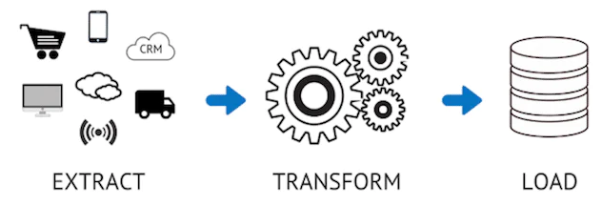
Ingeniería de datos con Python
¿Qué son los procesos ETL?
Los procesos ETL hacen referencia a un conjunto de técnicas, herramientas y tecnología que nos permiten extraer datos de multiples fuentes, transformalos para adaptarlos a las necesidades del negocio y cargarlos en un sistema con el fin de que sean accesibles por la orgnización.

Slide 5
Ingeniería de datos con Python
Beneficios de los procesos ETL
ETL proporciona un método para mover los datos de varias fuentes a un almacén de datos
Ofrece un contexto histórico profundo para el negocio
Ayuda a las empresas a analizar sus datos comerciales para tomar decisiones importantes
Permitir adaptarse a la evolución de las tecnologías e integrar nuevas fuentes de datos con las tradicionales.

Slide 6
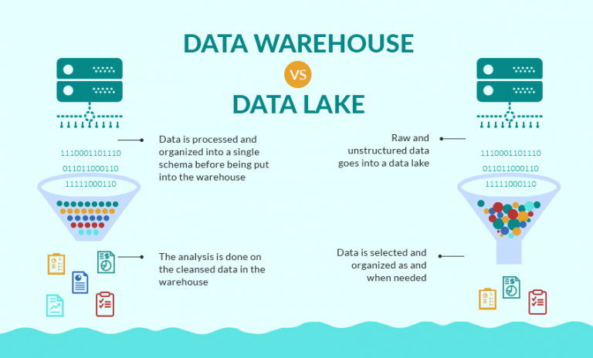
Ingeniería de datos con Python
Data Warehouse vs Data Lake

Slide 7
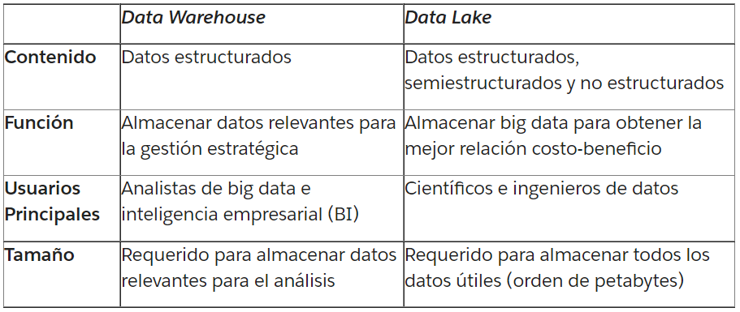
Ingeniería de datos con Python

Slide 8
Ingeniería de datos con Python
Introducción a Python
Python es un lenguaje de programación potente y fácil de aprender. Tiene estructuras de datos de alto nivel eficientes y un enfoque simple pero efectivo para la programación orientada a objetos. La sintaxis elegante y la tipificación dinámica de Python, junto con su naturaleza interpretada, lo convierten en un lenguaje ideal para secuencias de comandos y desarrollo rápido de aplicaciones en muchas áreas en la mayoría de las plataformas.

Slide 9
Ingeniería de datos con Python
Características de Python
Simplificado y rápido
Elegante y flexible
Programación sana y productiva
Ordenado y limpio
Portable

Slide 10
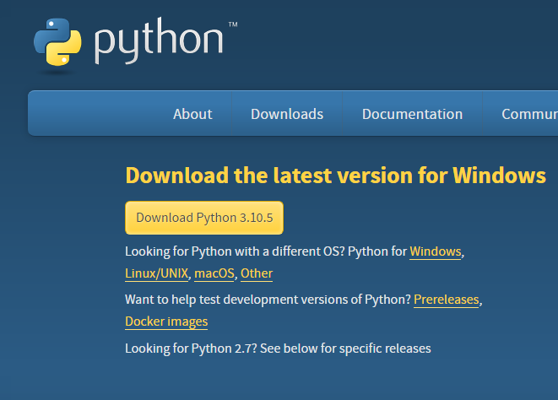
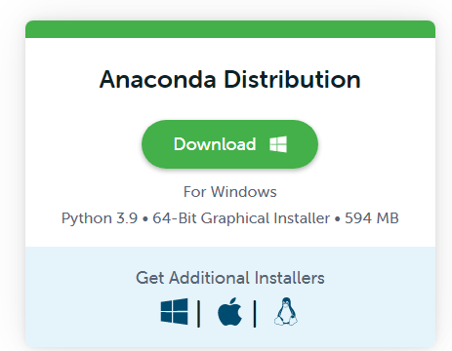
Ingeniería de datos con Python
Instalación
https://www.python.org/downloads/
https://www.anaconda.com/products/distribution

Slide 11
Ingeniería de datos con Python
Programación orientado a objetos
La Programación Orientada a Objetos (POO) es un paradigma de programación en el que los conceptos del mundo real relevantes para nuestro problema se modelan a través de clases y objetos, y en programas que incluyen una serie de interacciones entre estos objetos.
Notes:
Modelo básico de diseño y de programas, es extraer las cosas del mundo real y modelarlo en clases y objetos

Slide 12
Ingeniería de datos con Python
Objetos
Un Objeto es una entidad que pertenece a aquello que estamos queriendo modelar dentro de nuestro software.
Atributos: Características que lo definen
Métodos: Acciones que puede realizar

Slide 13
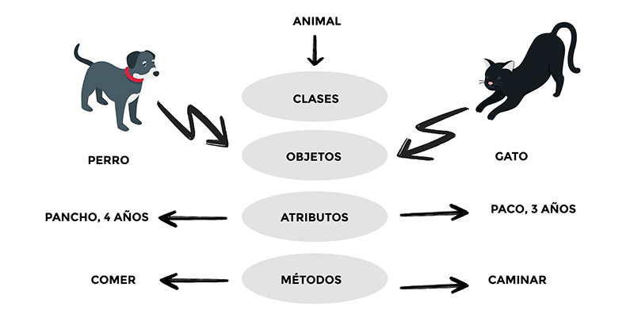
Ingeniería de datos con Python
Clases
Una clase es un modelo o prototipo que define las variables y métodos comunes a todos los objetos de cierta clase.

Slide 14
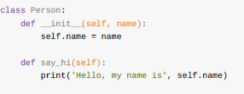
Ingeniería de datos con Python
Constructor
Es un método especial: instancia objetos de una clase
En el podemos inicializar los atributos de un objeto

Slide 15
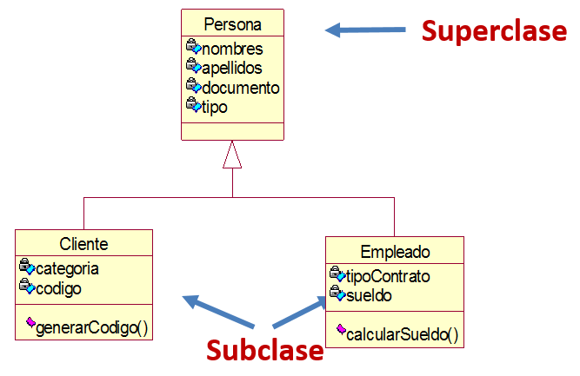
Ingeniería de datos con Python
Herencia
La herencia consiste en que una clase puede heredar sus variables y métodos a varias subclases. Esto significa que una subclase, aparte de los atributos y métodos propios, tiene incorporados los atributos y métodos de la superclase.

Slide 16
Ingeniería de datos con Python
Polimorfismo
El polimorfismo en python es la capacidad que tienen los objetos de diferentes clases para usar un comportamiento o atributo del mismo nombre pero con diferente valor.

Slide 17
Gracias
Ingeniería de datos con Python

